Slide 1
技术原型迭代
小箱交云作业平台
组员：| 蓝浩宁 | 邓诗羿 | 刘慎恒 | 张澳 | 程可 |
汇报时间：2020年11月19日

Slide 2
演示技术原型

Slide 3
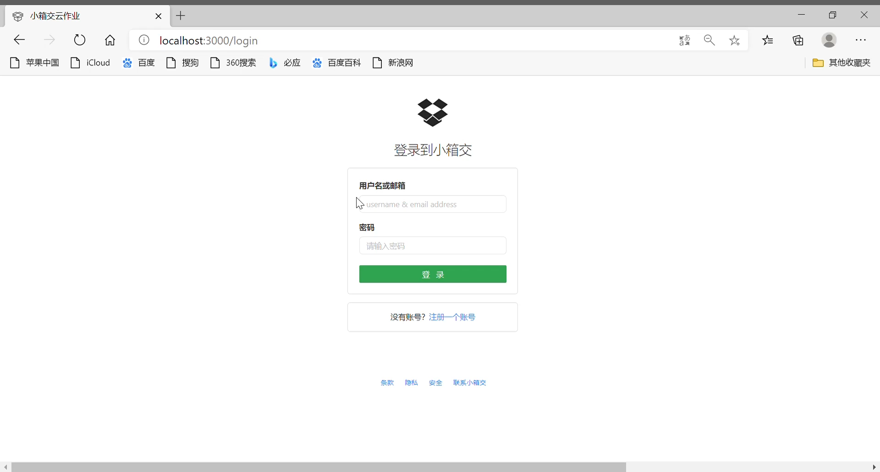
演示技术原型

Slide 4
软件架构

Slide 5
01
逻辑视图
部署视图
实现视图
技术视图
数据视图
GOF设计模式
总体架构

Slide 6
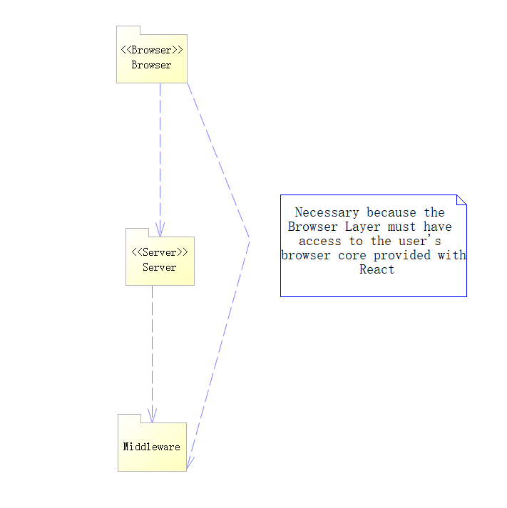
逻辑视图
Browser：系统的客户端，负责与客户交互并将请求发送给服务端
Server：系统的服务端，负责解析客户端发送的请求并调用相应的微服务
Middleware：包括系统开发所使用的React框架、Gin框架、Go-Micro框架以及Go语言提供的 MySQL数据库驱动Gorm

Slide 7
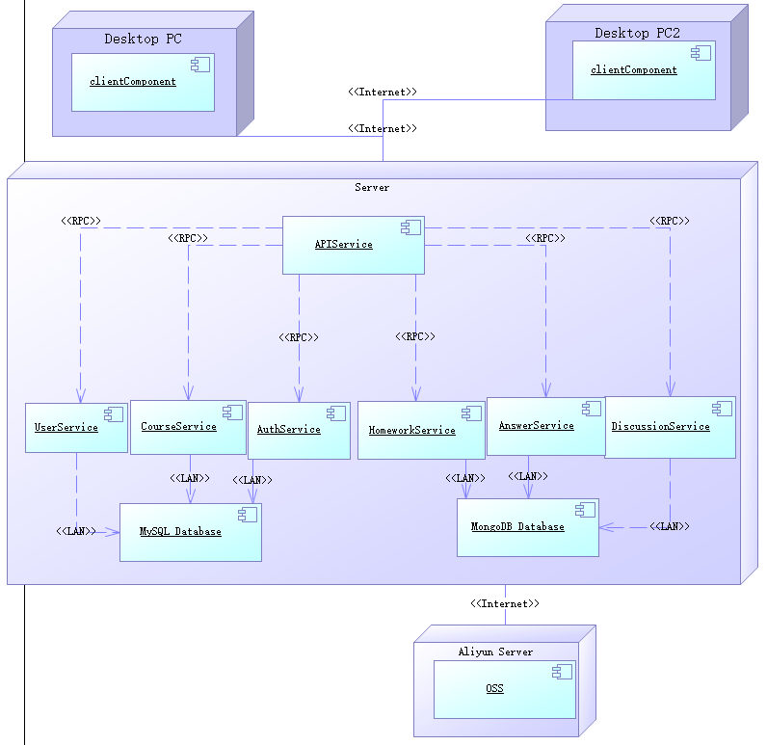
部署视图
客户端运行在PC浏览器上。服务器上部署了APIService、UserService、HomeworkService、 AnswerService、DiscussionService、CourseService、AuthService、MySQL Database以及MongoDB Database。同时我们使用了阿里云的OSS来存储部分非结构化对象。客户端与服务端通过互联网连接；服务端内部的各微服务之间通过RPC通信；而微服务访问本地数据库可以通过LAN；OSS Server部署在阿里云服务器，所以微服务访问OSS Server需要通过 Internet。

Slide 8
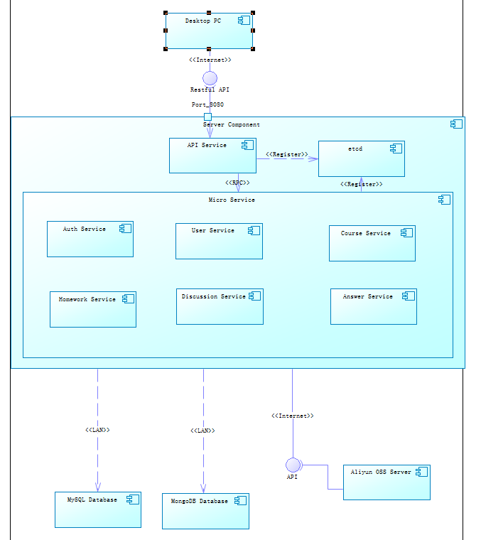
实现视图
如图所示是本项目的实现视图。运行在客户PC浏览器的客户端通过Restful API向本项目的后端服务 器发送请求。在后端服务器中运行的API Service会拦截来自客户端的请求，解析该请求，并将该请求分 发给运行在后端服务器的某个微服务。本项目目前计划实现六大服务：User Service, Auth Service, Course Service, Discussion Service, Answer Service与Homework Service，分别处理关于用户信息、 用户授权与权鉴、课程管理、在线讨论、答案管理以及作业管理这些方面的业务逻辑以及对应的与数据 库交互的部分。

Slide 9










技术视图
前端
后端
数据库

Slide 10
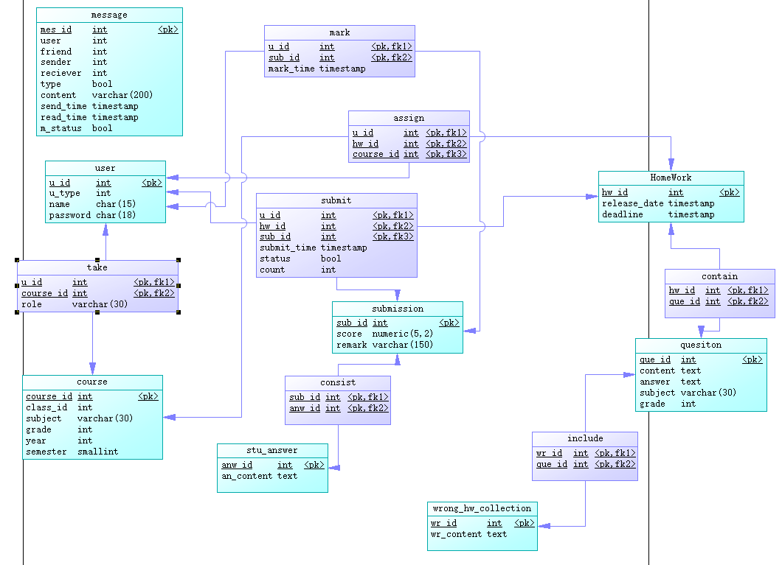
数据视图

Slide 11
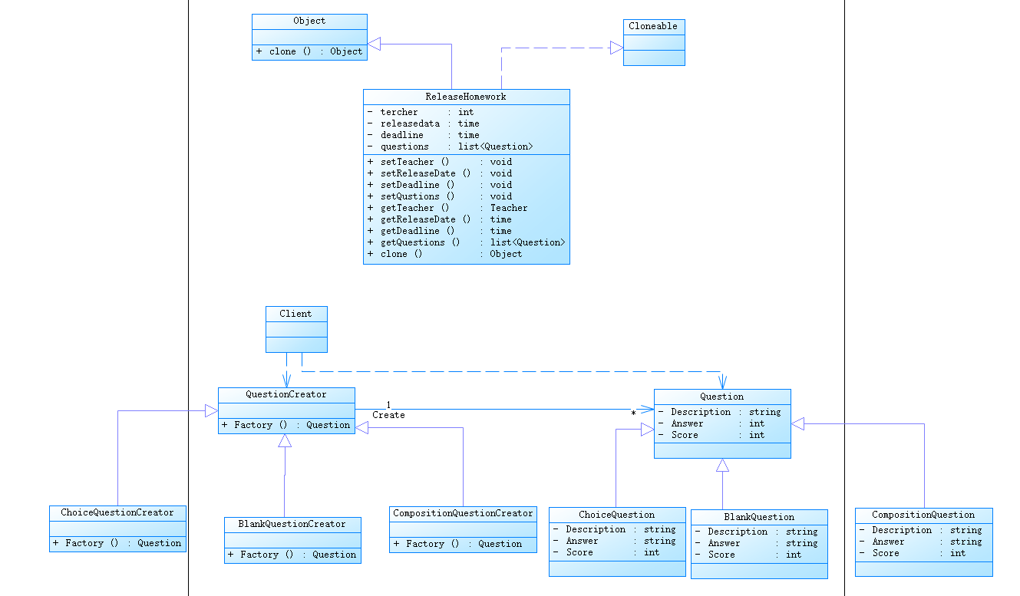
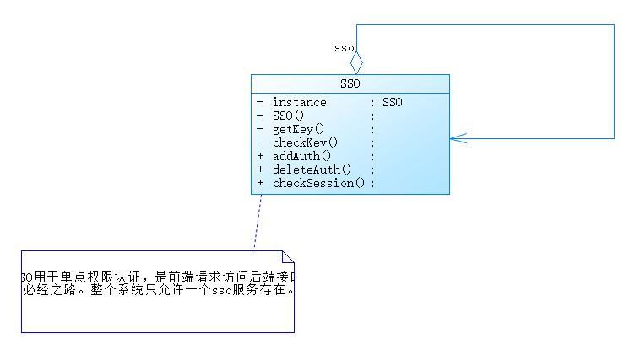
GOF设计模式
作业发布：可以使用Prototype和Factory Method模式 。在发布作业时，对于teacher，releasedate，deadline等属性，可以通过模板快速自动生成，避免教师用户的重复操作, 属于Prototype模式。在添加题目时，我们提供了三个类型：选择题，填空题，作文题，可以选择三种类型题目的创造器 (QuestionCreator)生成对应模板，客户代码可以做到与特定应用无关，属于Factory Method模式。
单点登录：对于SSO单点登录服务，我们使用的是单例模式，在整个系统中仅存在一个。这是因为单例模式 提供了对唯一实例的受控访问；它可以严格控制客户怎样以及何时访问它。而对于本项目来说，云 作业平台客户在登陆的时候调用类的单个实例只允许使用一个公共访问点，除了该公共访问点，不能通过其他途径访问该实例。

Slide 12
02
使用React框架
Router：控制页面跳转逻辑
View：页面显示
Components：页面组件
Service：后端服务调用
Utils：功能组件
Assets：静态资源
前端架构

Slide 13
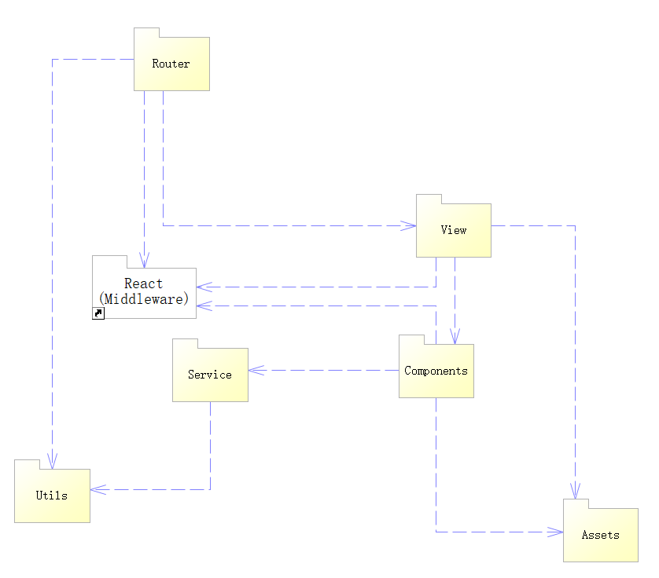
逻辑视图

Slide 14
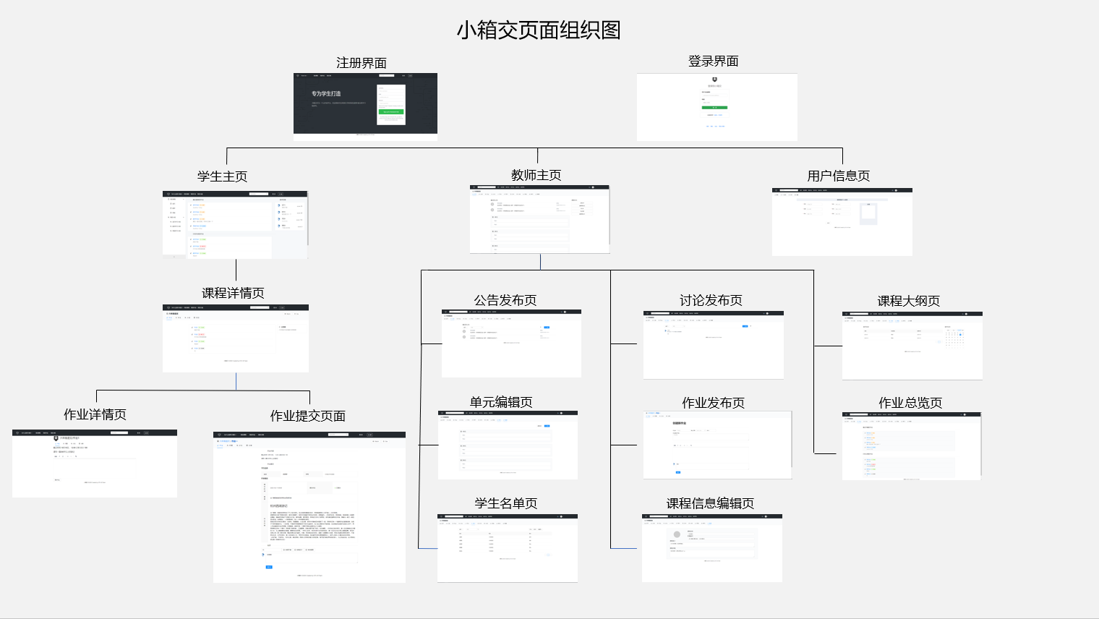
页面视图

Slide 15
03
后端架构
API网关
六大微服务
Etcd服务注册与服务发现

Slide 16
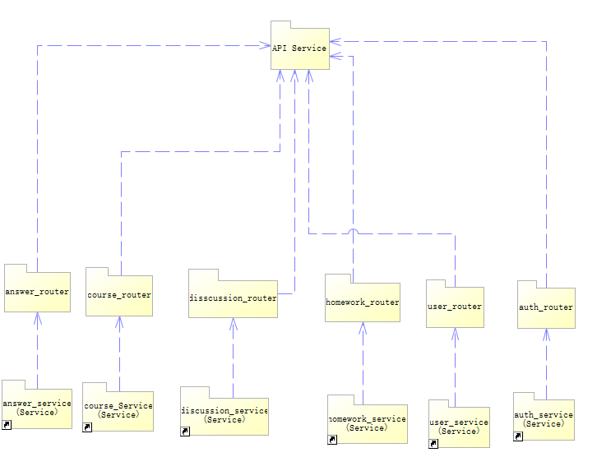
API网关
API网关：负责接受前端发送的请求，解析之，并通过RPC转发到相应的微服务，最后将微服务的响应返回到前端。

Slide 17
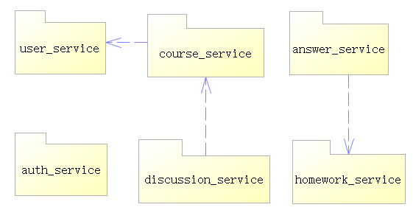
六大微服务
User Service：负责用户部分的业务逻辑，负责管理用户个人信息
Auth Service：负责用户登录、授权以及权鉴
Course Service：负责课程部分的业务逻辑，包括课程的详细信息、开课老师以及参与课程的学生
Homework Service：负责作业部分的业务逻辑，包括作业内容的存储
Answer Service：负责存储学生的答案以及教师对于答案的批改信息
Discussion Service：负责论坛讨论以及私信交流的业务逻辑

Slide 18
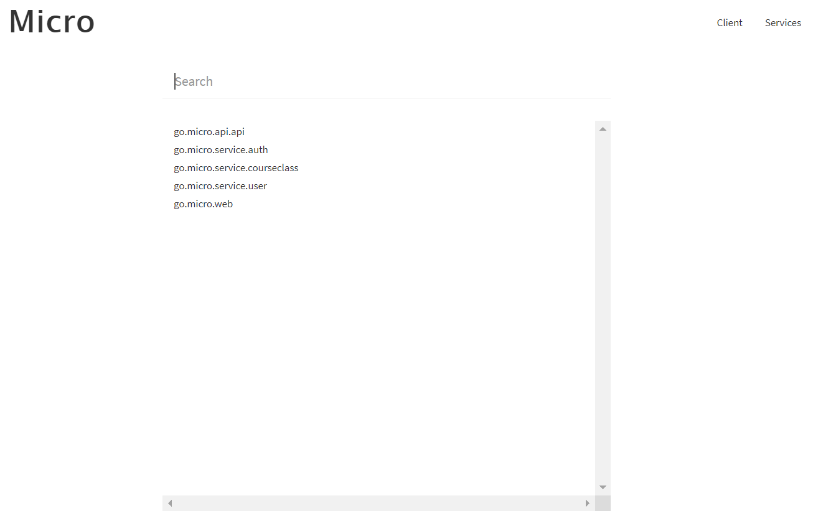
Etcd服务注册与服务发现
Etcd：是一个高可用的分布式键值数据库，它的内部采用raft协议作为一致性算法，基于Go语言实现。在微服务项目中可以使用Etcd来集成服务注册与服务发现中心。

Slide 19
关键算法设计

Slide 20

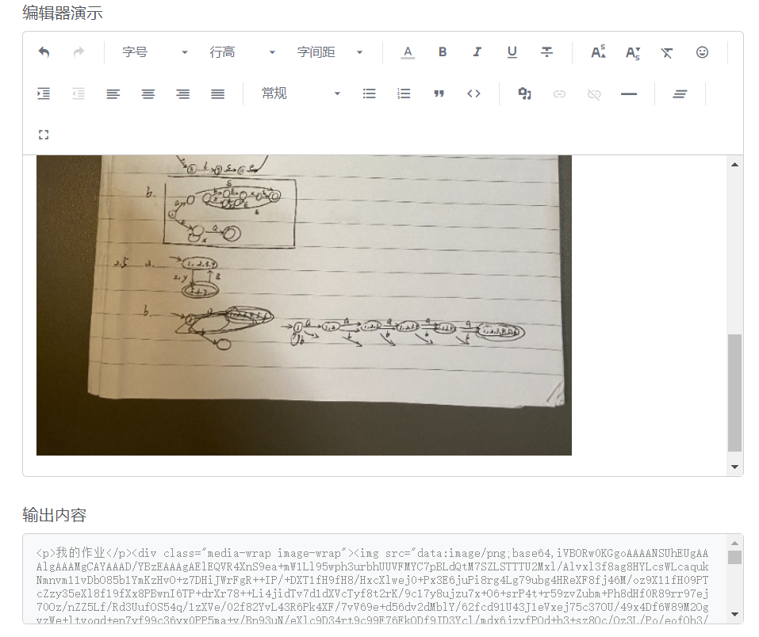
作业传输
对于文件：
存储在阿里云的OSS Server中
对于富文本：
存储在MongoDB数据库中

Slide 21
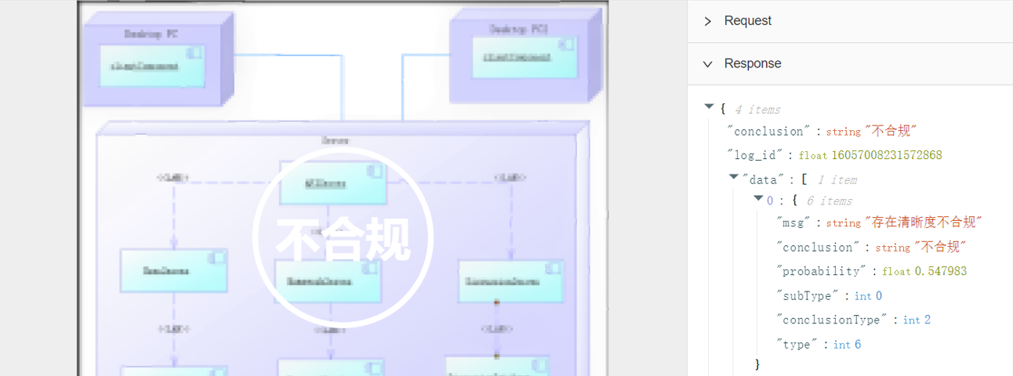
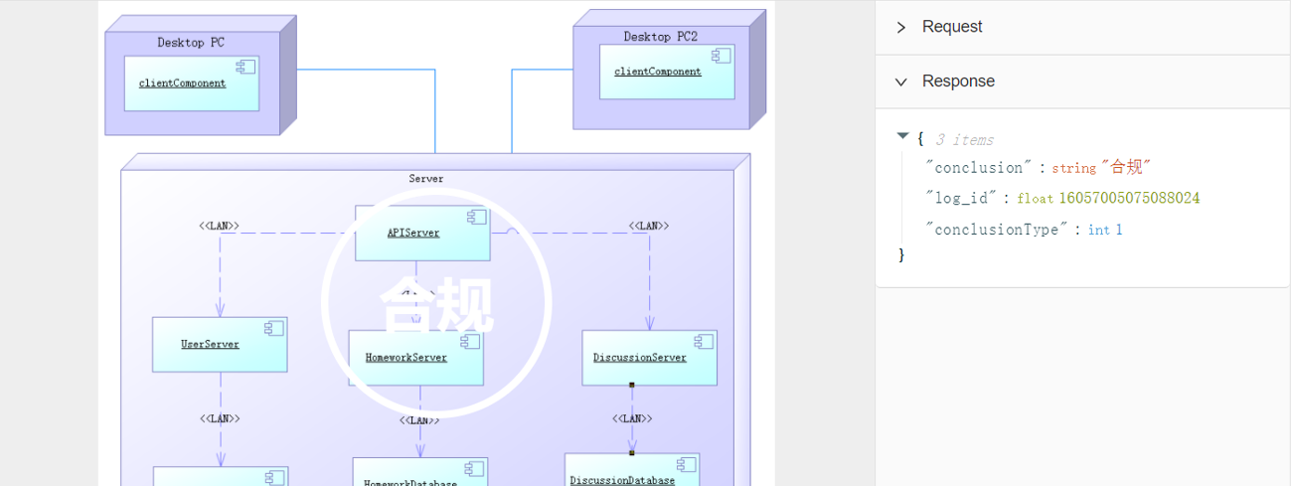
图像清晰度检测
不清晰图像
调用百度基于深度学习的图像审核服务接口，该图像审核服务提供多种维度的图像审核能力，支持自助调整审核阈值
清晰图像

Slide 22
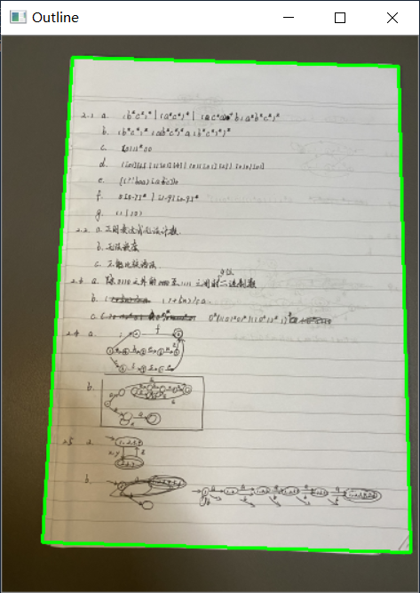
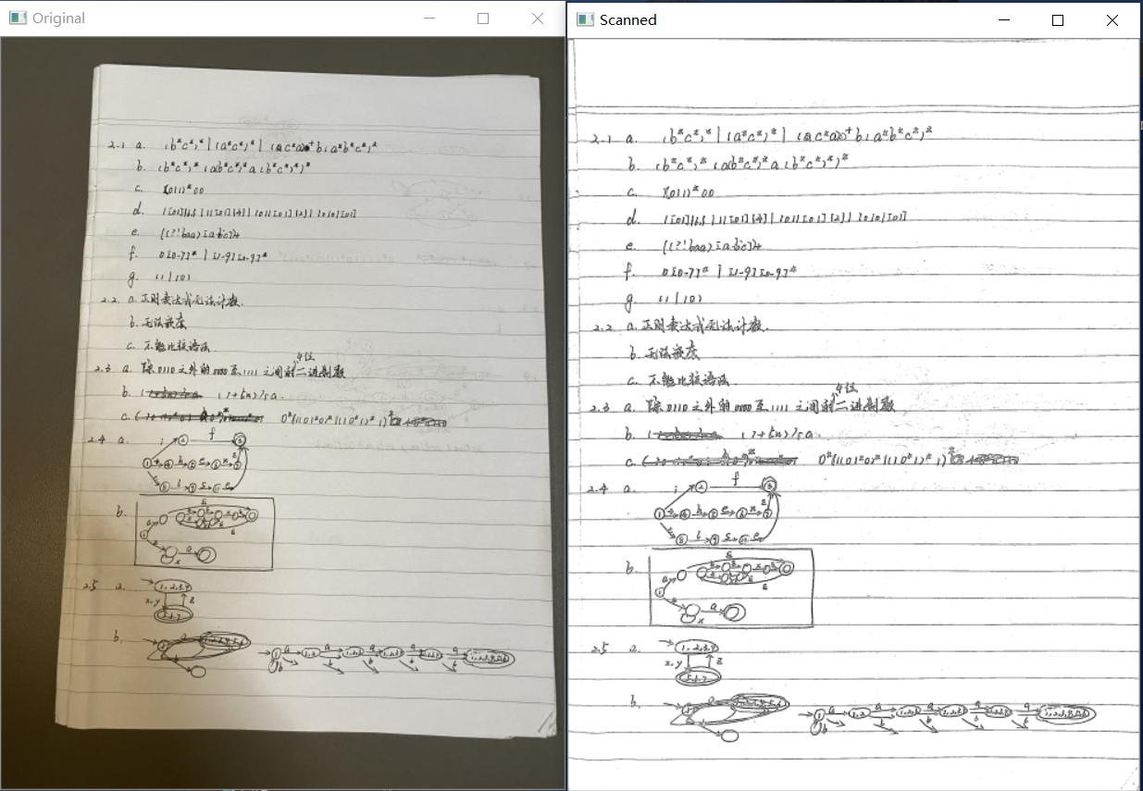
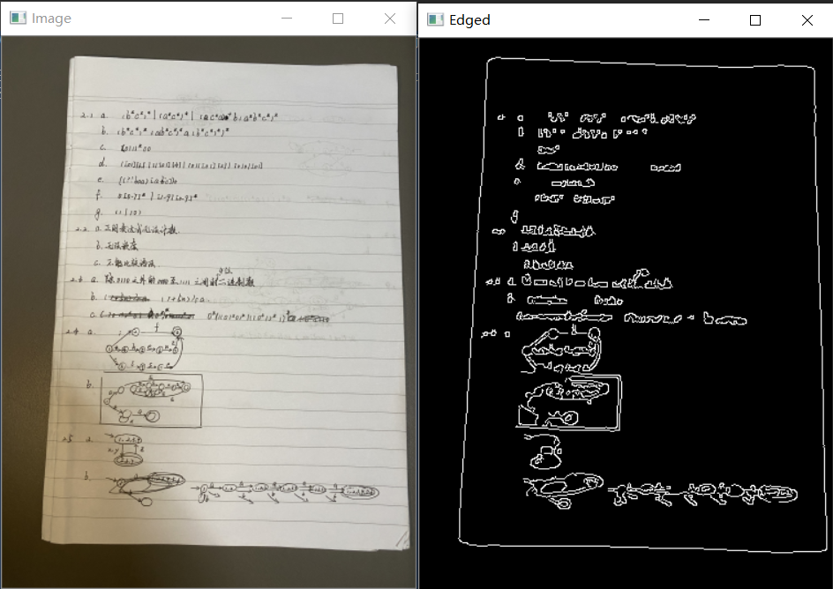
图像增强

Slide 23
《迭代评估报告》的概要情况

Slide 24
任务完成情况
制定迭代计划
确定Golang与Javascript的编程规范
完成架构设计
任务进程
完成技术原型
完成迭代评估

Slide 25
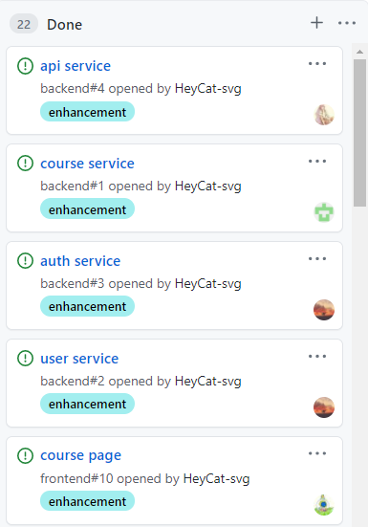
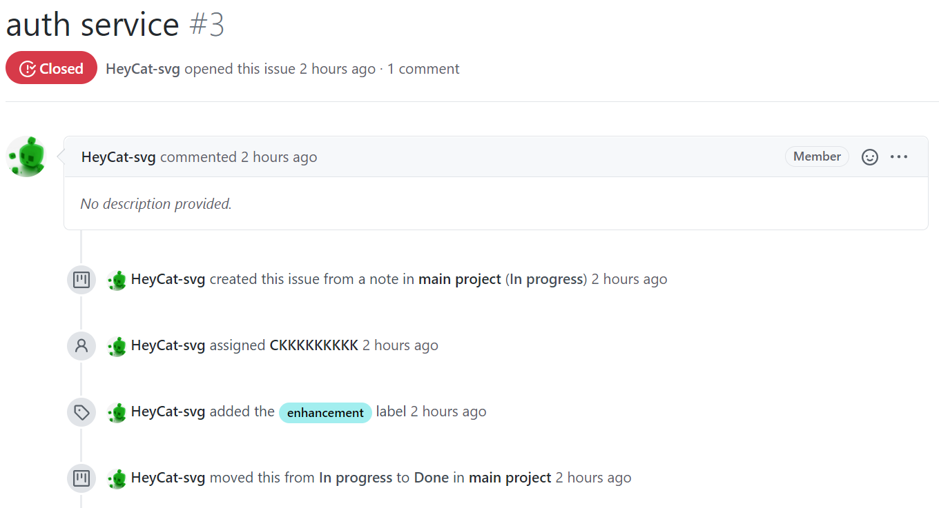
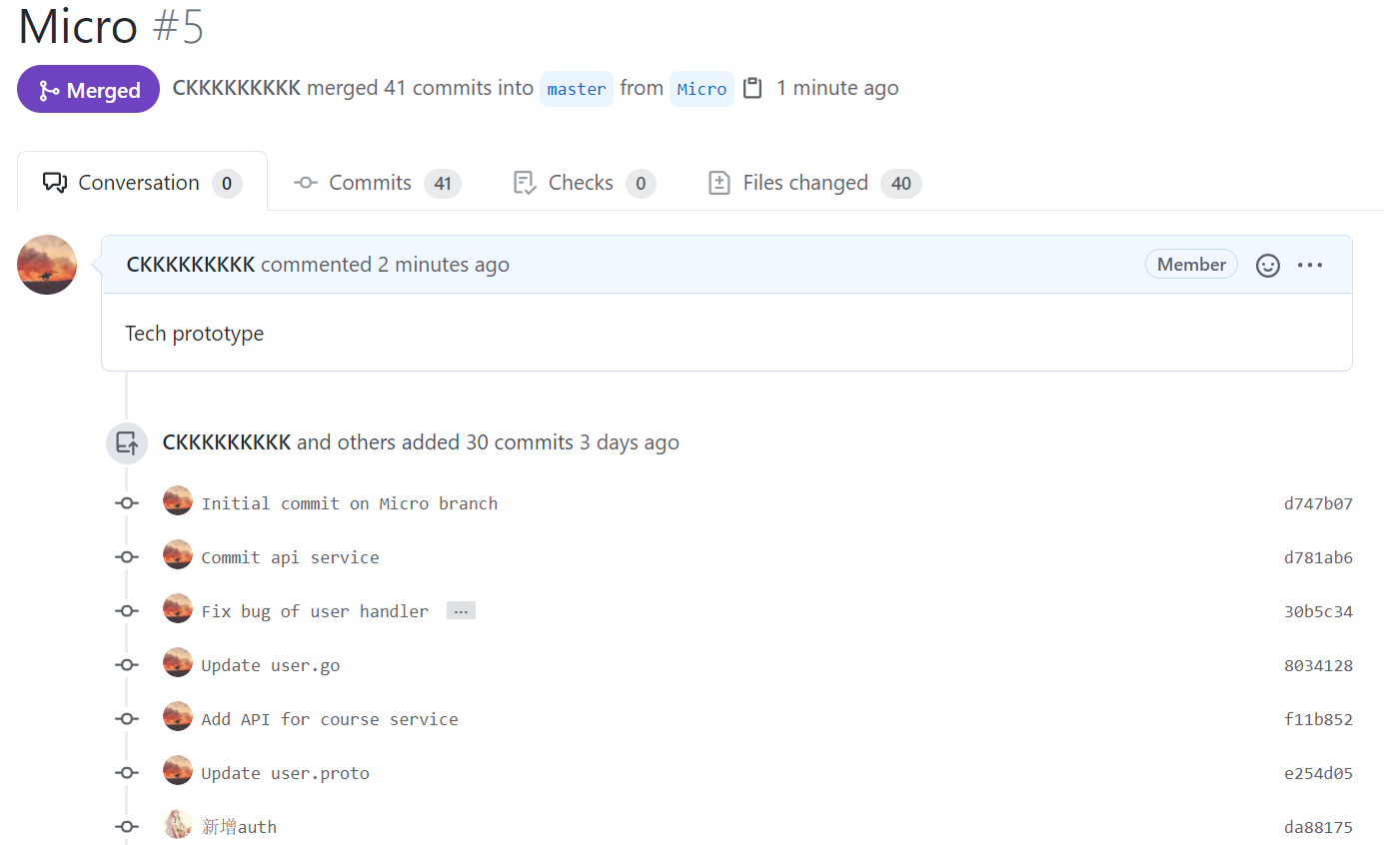
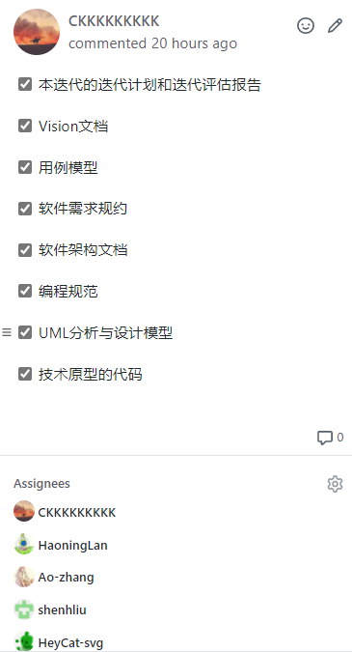
项目管理

Slide 26
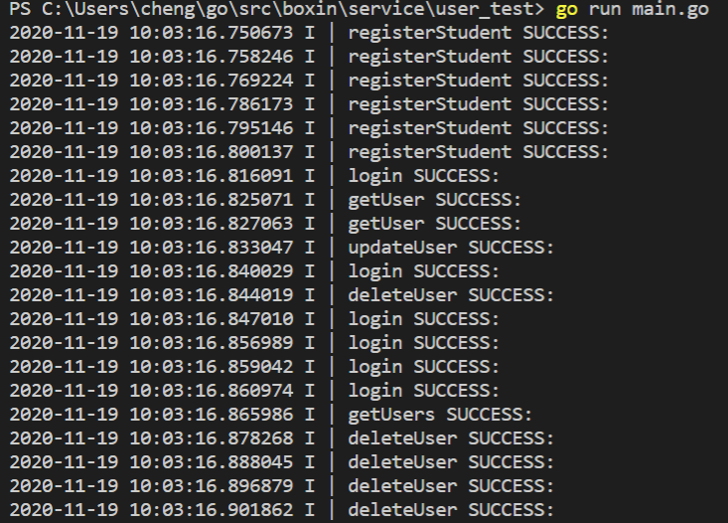
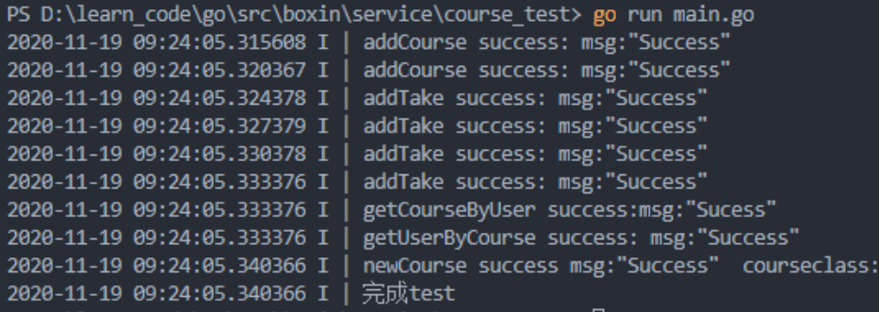
迭代评估——功能性测试
功能性测试：通过编写测试代码来调用被测试服务的函数

Slide 27
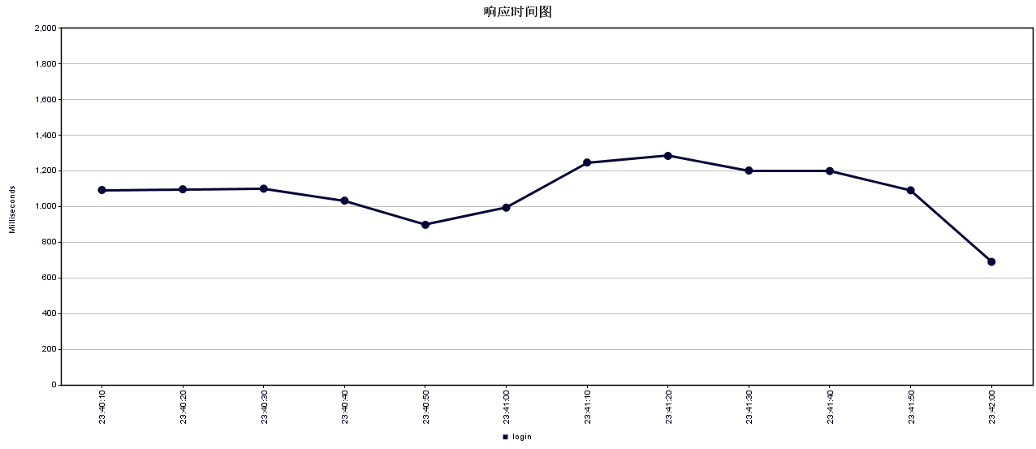
迭代评估——非功能测试
1000并发情况下的的登录功能：

Slide 28
经验与教训
选定好编码规范之后一定要严格执行，严格执行编码规范不仅可以增加代码的可读性，同时可以减少错误发生的几率，提升团队开发效率
团队开发的时候一定要先商定好API，之后严格面向API进行编程
编写代码一定要考虑可扩展性，宁可牺牲部分的开发速度也要保证代码的可扩展性
开发之初要以悲观态度审视技术风险，在开发过程中要以乐观态度面对技术难题

Slide 29
THANK YOU
|第3组项目：云作业平台——小箱交|
汇报时间：2020年11月19日

